Slide 1
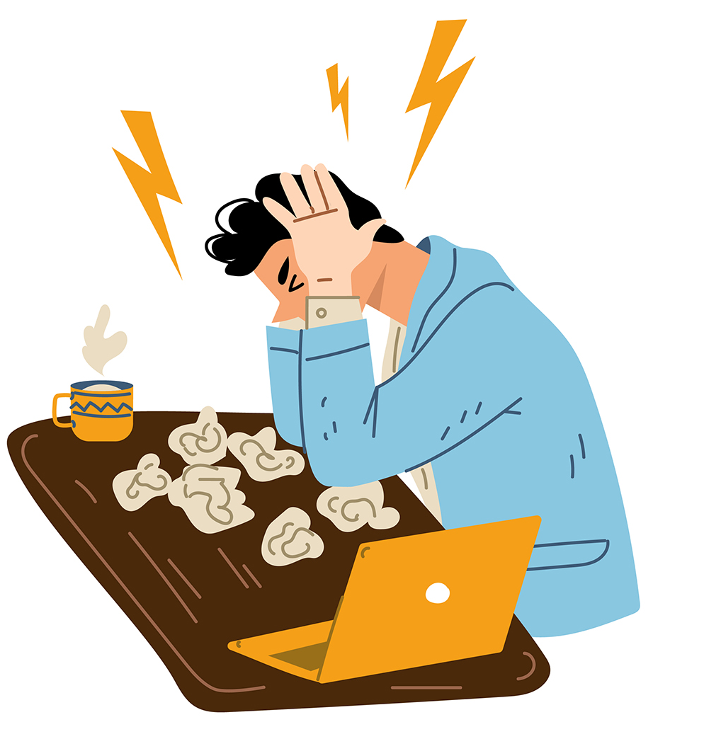
Studiu privind gestionarea stresului pentru diferite profesii
Author/s:
Iura Ionuț Teodor
Farkas Lorand Alexandru
Marina Denis Lisandro
Affiliation:
Technical University of Cluj-Napoca

Slide 2
Introducere
Stresul a devenit una dintre cele mai mari provocări ale zilelor noastre.
Efectele cantităților mari de stres ajung să afecteze atât performanțele la locul de muncă cât și interacțiunile sociale.
Stresul este perceput ca un factor negativ dar stresul manageriat corect aduce o mulțime de beneficii.

Slide 3
Structura stresului
FACTORI DE STRES FRECVENȚI
SIMPTOME PERSONALE
FACTORI DE STRES FRECVENȚI
INDIVIDUL
REZULTAT
NEGATIV
SIMPTOME ORGANIZAȚIONALE
INTERFAȚĂ VIAȚĂ PERSONALĂ/
MUNCĂ

Slide 4
Bolile asimilate nivelului ridicat de stres
Atacurile de panică;
Depresie;
Infarct miocardic;
Scăderea imunității;
Cancer;
Ulcer;
Hiper și Hipo tensiune.

Slide 5
Factorii stresului
De natură fizică:
Dureri de cap și tensiune musculară;
Turburări ale somnului;
Probleme digestive
De natură psihică:
Nervozitate;
Anxietate;
Lipsa motivației.
De natură comportamentală:
Dificultăți de concentrare;
Scăderea performanței la locul de muncă;
Evitarea responsabilităților

Slide 6
Nivelul de stres în domeniul Medical

Slide 7
Nivelul de stres în domeniul Management:

Slide 8
Nivelul de stres în domeniul Educational:

Slide 9
Nivelul de stres în domeniul Antreprenorial:

Slide 10
Concluzie/Recomandări
În concluzie stresul este factorul care influentează atat viața personală a individului cât și performanța acestuia în cadrul întreprinderii. Dar cu toate acestea o gestionare corespunzătoare a stresului aduce și o mulțime de beneficii.
Ședințe de terapie pentru gestionarea stresului
Conștientizarea problemei dar și a gravității acesteia.
Găsirea unor activități recreative ca de exemplu:
sportul, gătitul, vizionarea unui film etc.

Slide 11
THANK YOU

